Slide 1






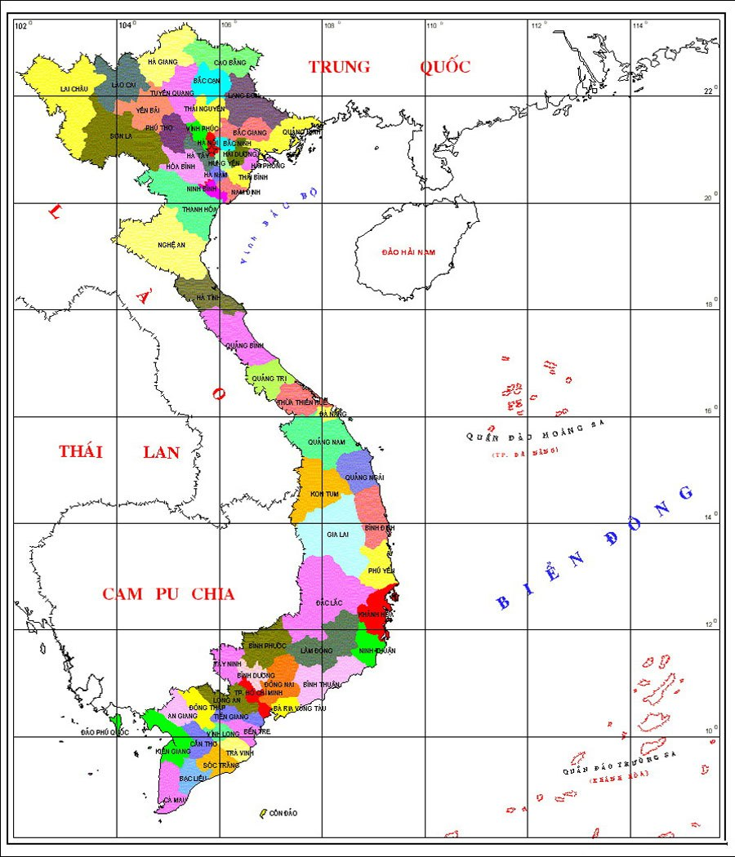
(Tiết 3)

Slide 2


Slide 3


Slide 4


Slide 5

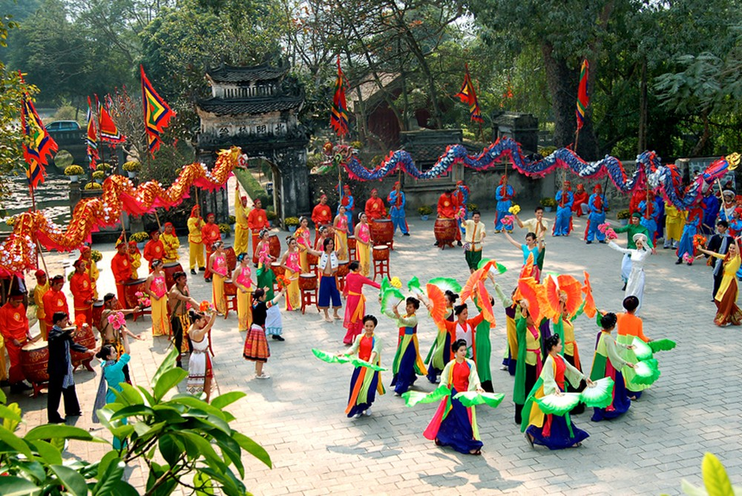

Hoạt động 4: Mô tả một số nét văn hoá ở địa phương

Slide 6
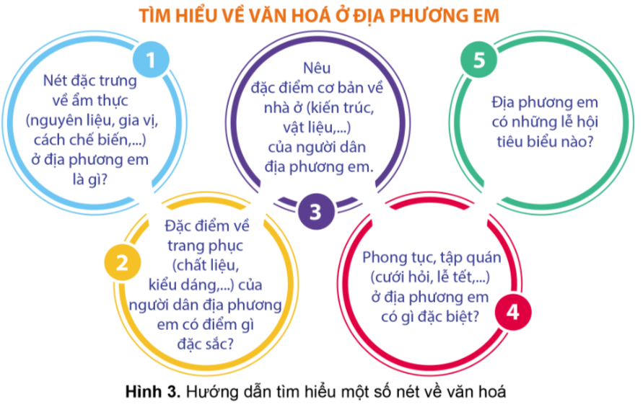
Mô tả một số nét văn hoá ở địa phương em theo gợi ý hình 3

Slide 7
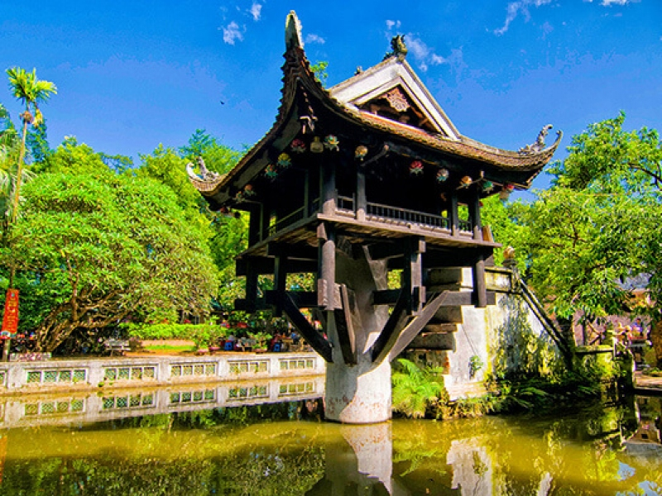

Một số nét văn hóa ở Hà Nội:
Notes:
Với diện tích 3.358,6 km² và dân số 8,25 triệu người (niên giám thống kê 2020), Hà Nội là thành phố trực thuộc trung ương có diện tích lớn nhất Việt Nam, đồng thời cũng là thành phố đông dân thứ hai và có mật độ dân số cao thứ hai trong 63 đơn vị hành chính cấp tỉnh của Việt Nam, nhưng phân bố dân số không đồng đều.

Slide 8
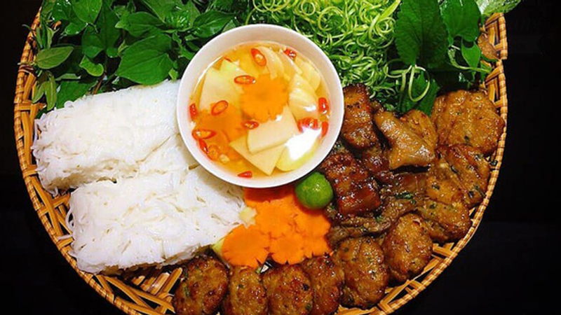
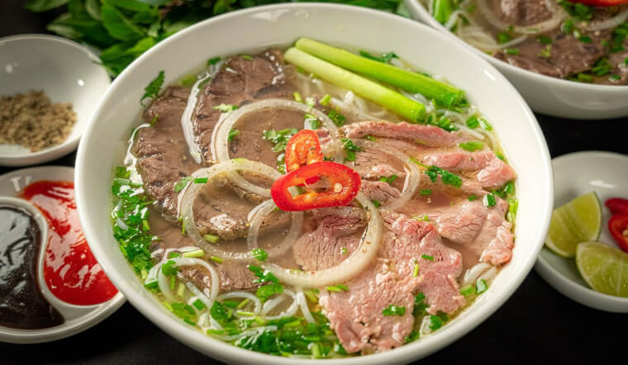
1. VỀ ẨM THỰC
Món ăn Hà Nội phong phú, đa dạng, mang nhiều nét tinh tế và đặc trưng riêng.
Nhiều món ăn nổi tiếng, như: phở, bún chả, bún riêu, bún ốc nguội, chả rươi,...
Notes:
Với diện tích 3.358,6 km² và dân số 8,25 triệu người (niên giám thống kê 2020), Hà Nội là thành phố trực thuộc trung ương có diện tích lớn nhất Việt Nam, đồng thời cũng là thành phố đông dân thứ hai và có mật độ dân số cao thứ hai trong 63 đơn vị hành chính cấp tỉnh của Việt Nam, nhưng phân bố dân số không đồng đều.

Slide 9
Phở
Thành phần chính của phở là: bánh phở (làm từ bột gạo), nước dùng (ninh từ xương bò cùng các loại thảo mộc) và thịt bò hoặc gà cắt lát mỏng.
Khi ăn phở, thực khách có thể ăn kèm các gia vị như: hạt tiêu, chanh, ớt, hành lá, rau thơm,…
Notes:
Với diện tích 3.358,6 km² và dân số 8,25 triệu người (niên giám thống kê 2020), Hà Nội là thành phố trực thuộc trung ương có diện tích lớn nhất Việt Nam, đồng thời cũng là thành phố đông dân thứ hai và có mật độ dân số cao thứ hai trong 63 đơn vị hành chính cấp tỉnh của Việt Nam, nhưng phân bố dân số không đồng đều.

Slide 10
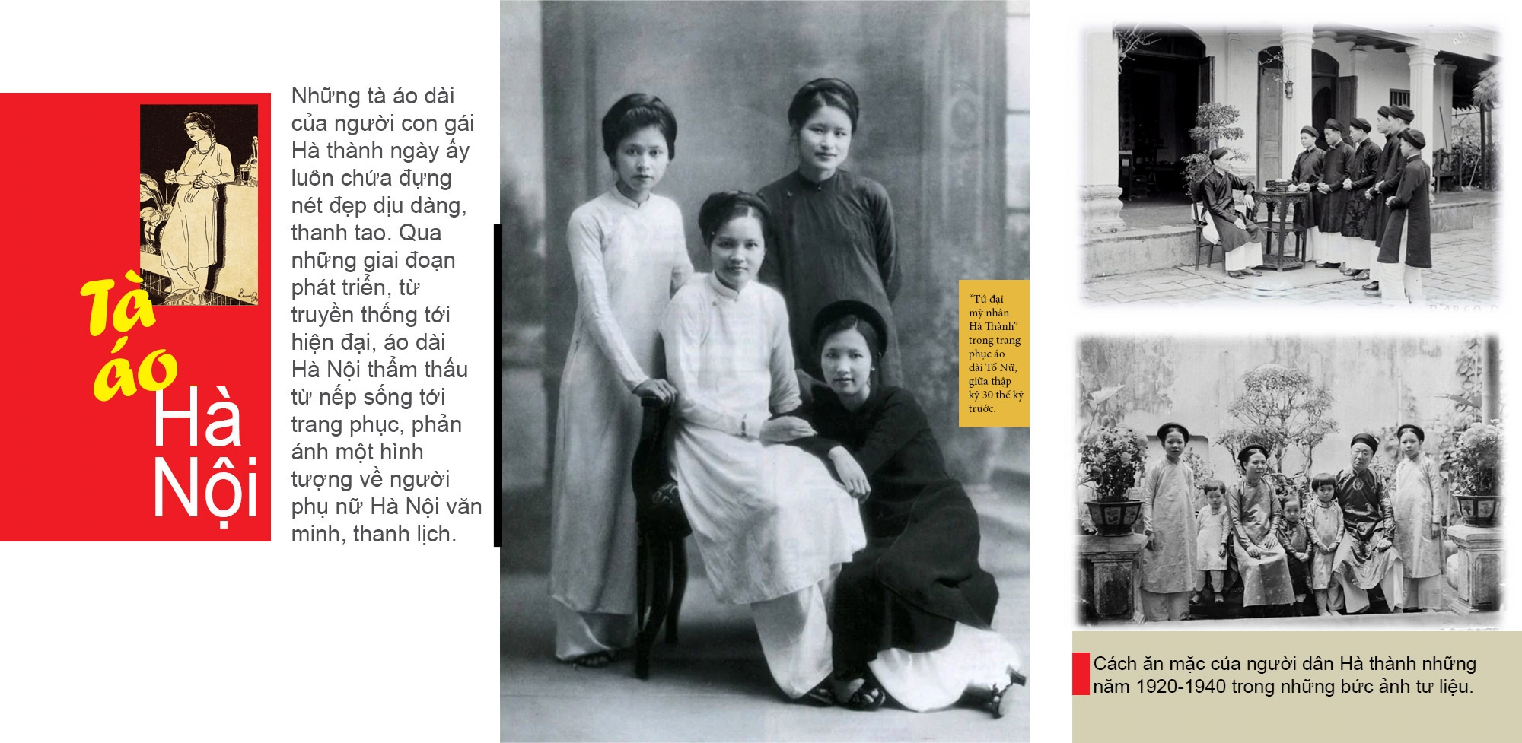
2. VỀ TRANG PHỤC
Notes:
Với diện tích 3.358,6 km² và dân số 8,25 triệu người (niên giám thống kê 2020), Hà Nội là thành phố trực thuộc trung ương có diện tích lớn nhất Việt Nam, đồng thời cũng là thành phố đông dân thứ hai và có mật độ dân số cao thứ hai trong 63 đơn vị hành chính cấp tỉnh của Việt Nam, nhưng phân bố dân số không đồng đều.

Slide 11
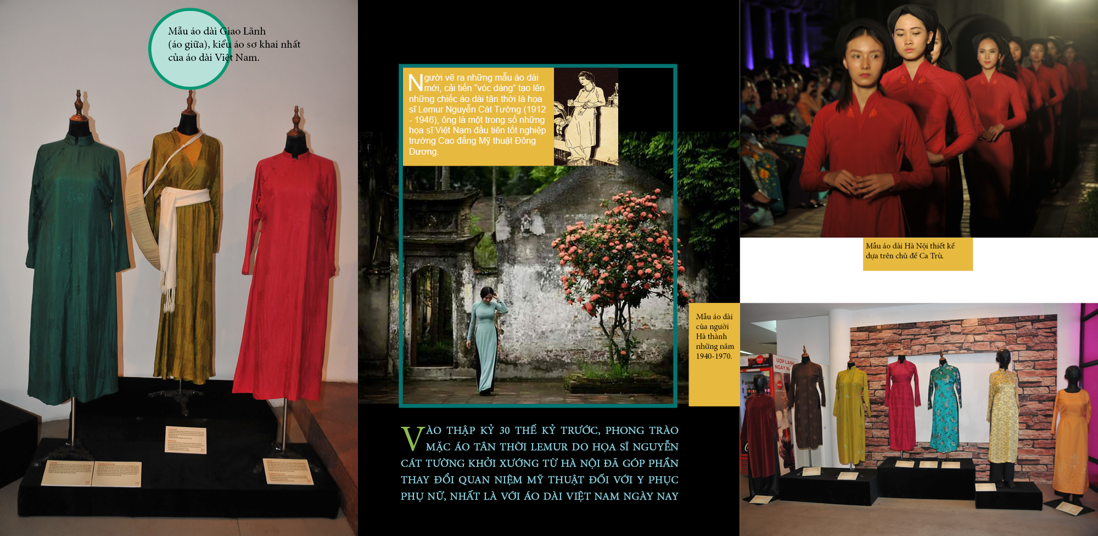

Slide 12
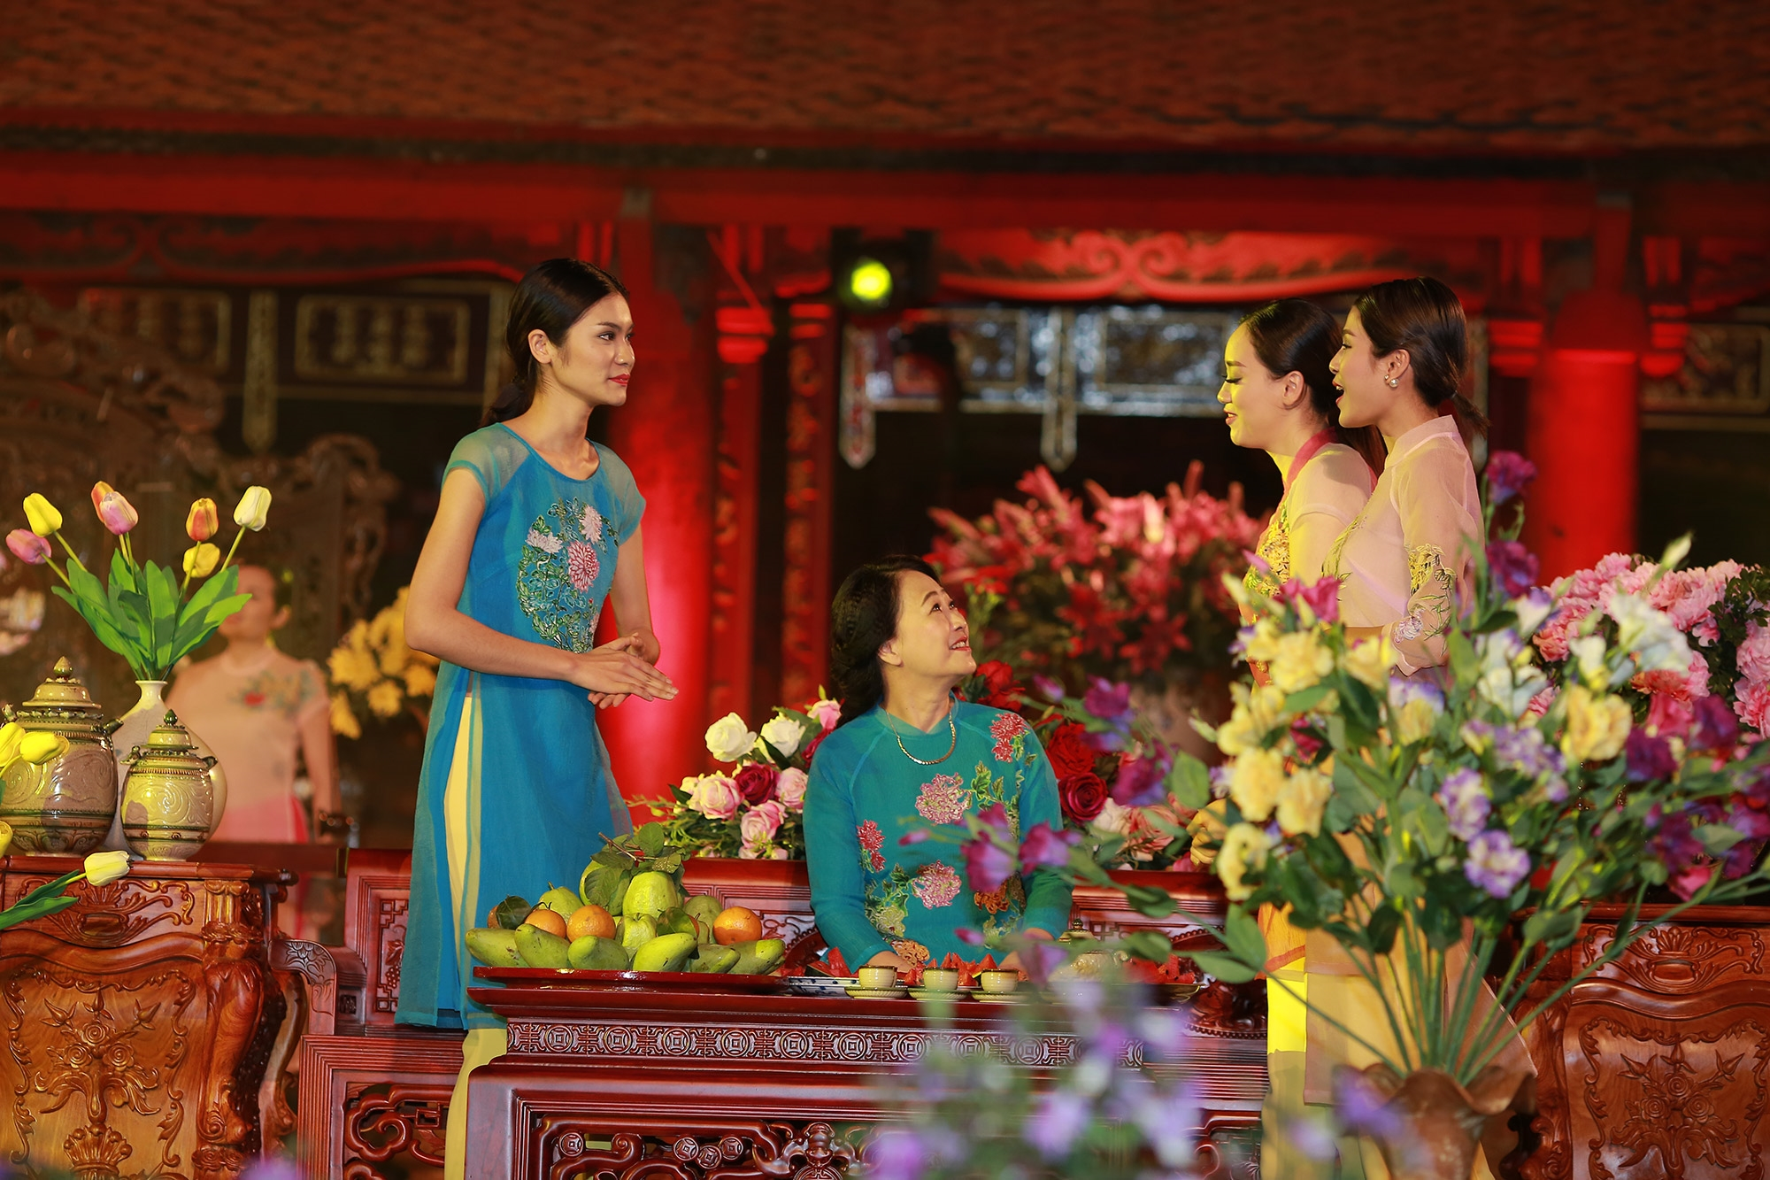
Áo dài Hà Nội luôn là trang phục thanh lịch, ẩn chứa và phô diễn những triết lý sống của mỗi người phụ nữ Thủ đô Hà Nội.
Notes:
Với diện tích 3.358,6 km² và dân số 8,25 triệu người (niên giám thống kê 2020), Hà Nội là thành phố trực thuộc trung ương có diện tích lớn nhất Việt Nam, đồng thời cũng là thành phố đông dân thứ hai và có mật độ dân số cao thứ hai trong 63 đơn vị hành chính cấp tỉnh của Việt Nam, nhưng phân bố dân số không đồng đều.

Slide 13
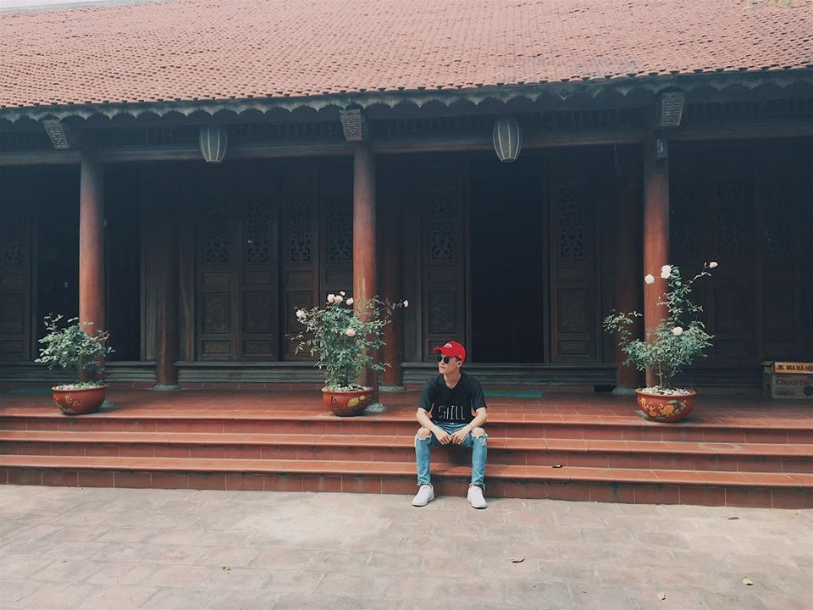
3. VỀ NHÀ Ở
Nhà ở truyền thống được đắp bằng đất hoặc xây bằng gạch, mái lợp lá hoặc ngói. Nhà thường có ba gian: gian chính là nơi thờ cúng và tiếp khách; hai gian bên gọi là buồng, dùng làm phòng ngủ hoặc chứa thóc, gạo, đồ dùng....
Notes:
Với diện tích 3.358,6 km² và dân số 8,25 triệu người (niên giám thống kê 2020), Hà Nội là thành phố trực thuộc trung ương có diện tích lớn nhất Việt Nam, đồng thời cũng là thành phố đông dân thứ hai và có mật độ dân số cao thứ hai trong 63 đơn vị hành chính cấp tỉnh của Việt Nam, nhưng phân bố dân số không đồng đều.

Slide 14
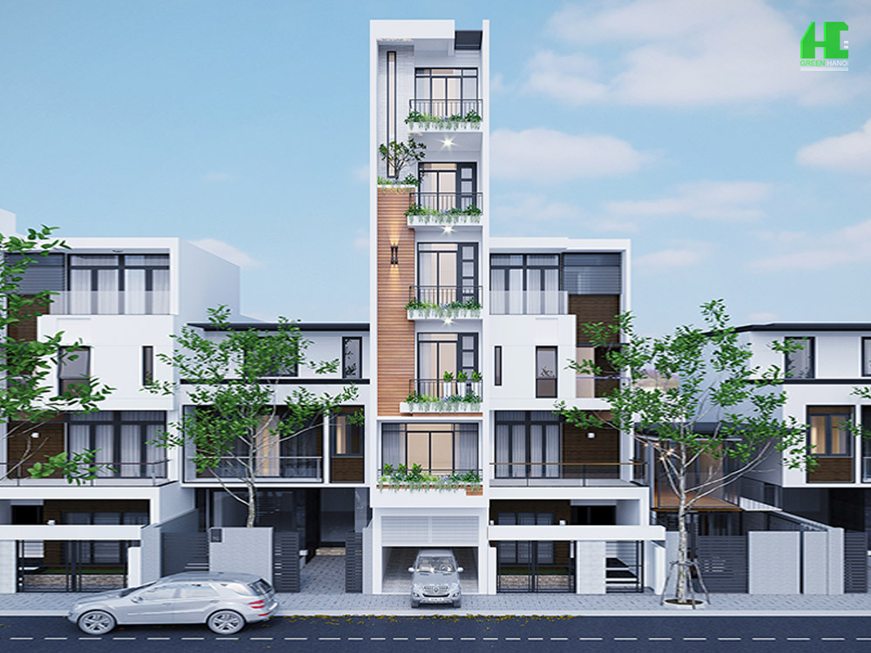
3. VỀ NHÀ Ở
Hiện nay, nhà ở của người dân có sự thay đổi theo hướng hiện đại và tiện nghi hơn.
Notes:
Với diện tích 3.358,6 km² và dân số 8,25 triệu người (niên giám thống kê 2020), Hà Nội là thành phố trực thuộc trung ương có diện tích lớn nhất Việt Nam, đồng thời cũng là thành phố đông dân thứ hai và có mật độ dân số cao thứ hai trong 63 đơn vị hành chính cấp tỉnh của Việt Nam, nhưng phân bố dân số không đồng đều.

Slide 15
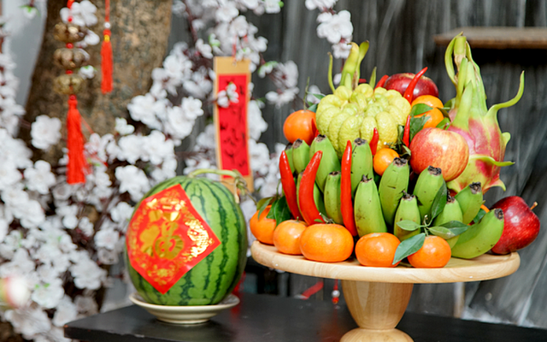
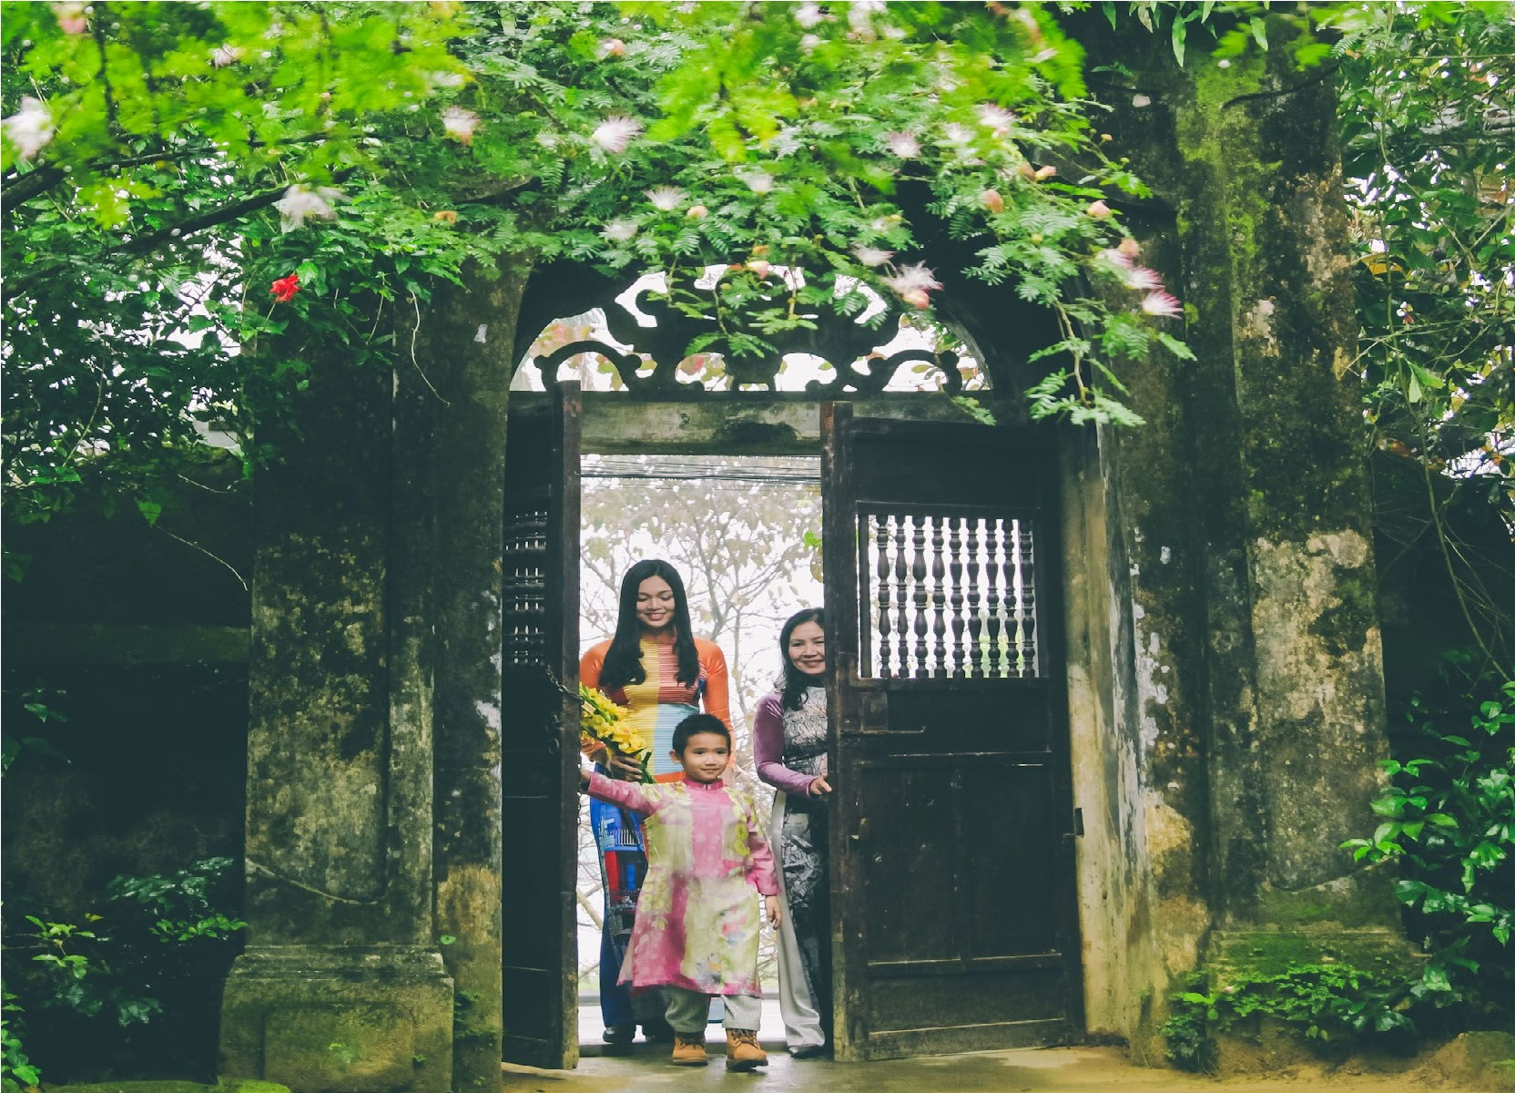
4. VỀ PHONG TỤC TẬP QUÁN
Xông đất
Bày mâm ngũ quả
Notes:
Với diện tích 3.358,6 km² và dân số 8,25 triệu người (niên giám thống kê 2020), Hà Nội là thành phố trực thuộc trung ương có diện tích lớn nhất Việt Nam, đồng thời cũng là thành phố đông dân thứ hai và có mật độ dân số cao thứ hai trong 63 đơn vị hành chính cấp tỉnh của Việt Nam, nhưng phân bố dân số không đồng đều.

Slide 16
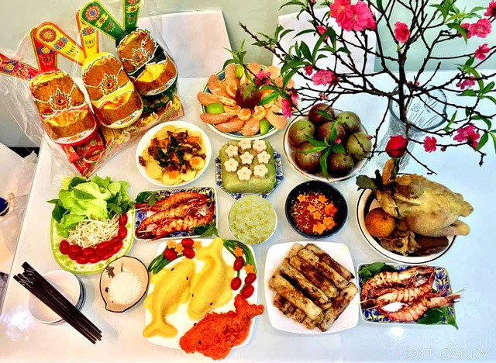
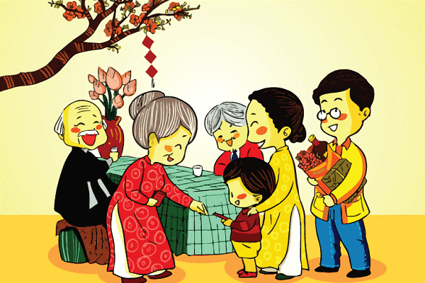
4. VỀ PHONG TỤC TẬP QUÁN
Lì xì
Cúng ông Công ông Táo
Notes:
Với diện tích 3.358,6 km² và dân số 8,25 triệu người (niên giám thống kê 2020), Hà Nội là thành phố trực thuộc trung ương có diện tích lớn nhất Việt Nam, đồng thời cũng là thành phố đông dân thứ hai và có mật độ dân số cao thứ hai trong 63 đơn vị hành chính cấp tỉnh của Việt Nam, nhưng phân bố dân số không đồng đều.

Slide 17
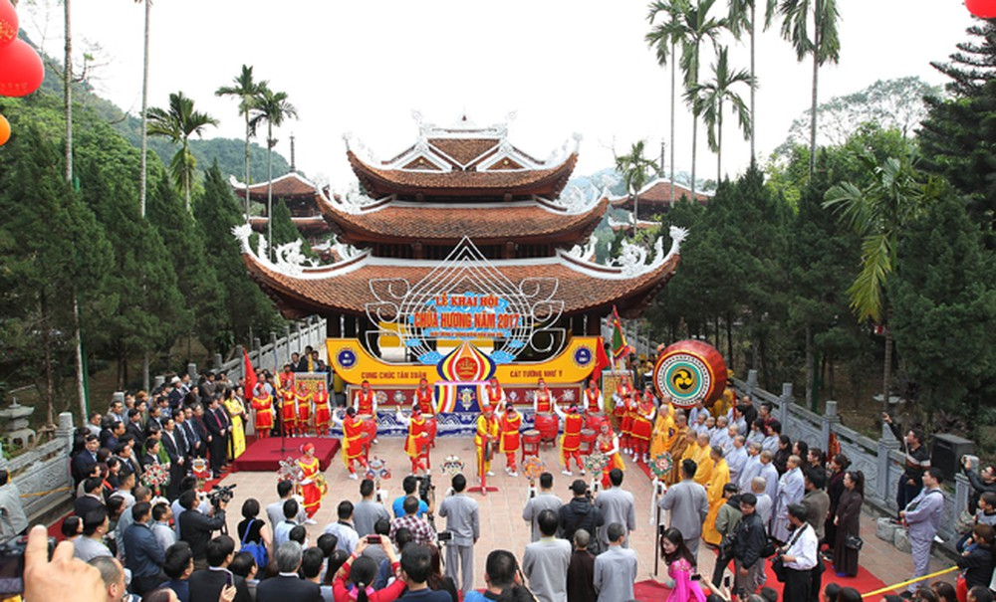
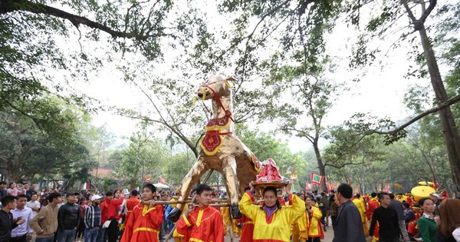
4. LỄ HỘI
Hội Gióng (Sóc Sơn)
Lễ hội chùa Hương (huyện Mỹ Đức)
Notes:
Với diện tích 3.358,6 km² và dân số 8,25 triệu người (niên giám thống kê 2020), Hà Nội là thành phố trực thuộc trung ương có diện tích lớn nhất Việt Nam, đồng thời cũng là thành phố đông dân thứ hai và có mật độ dân số cao thứ hai trong 63 đơn vị hành chính cấp tỉnh của Việt Nam, nhưng phân bố dân số không đồng đều.

Slide 18
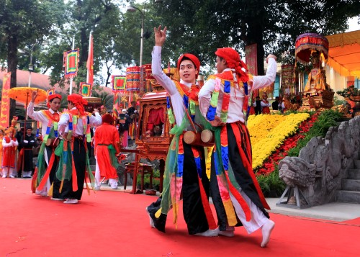
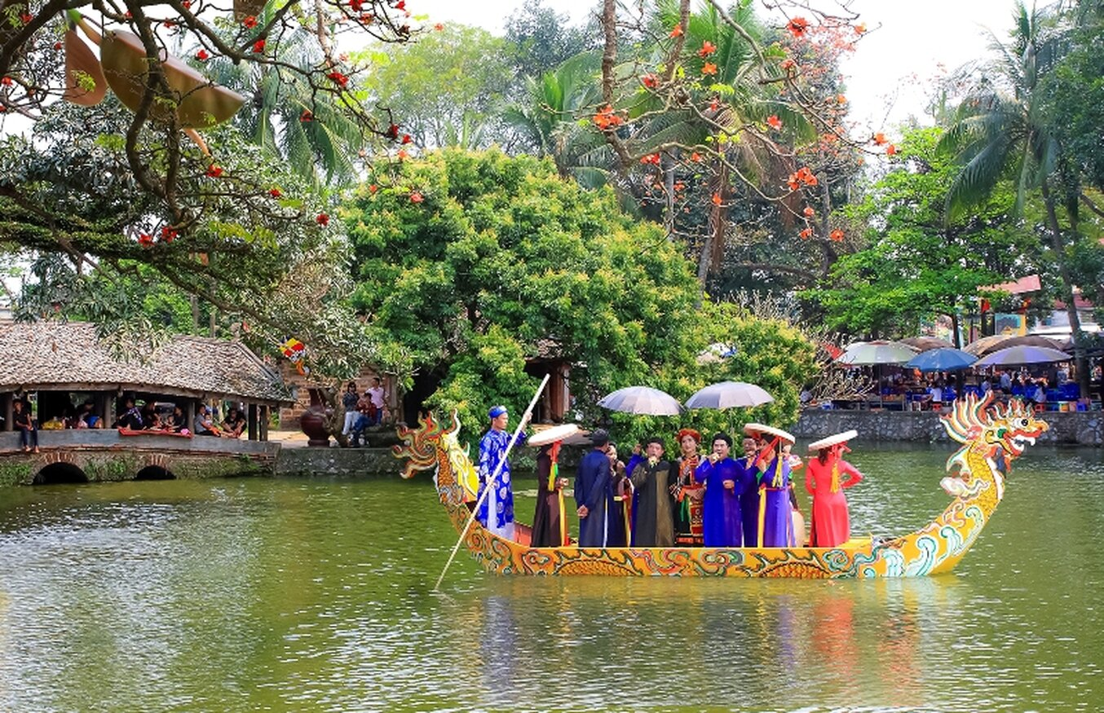
4. LỄ HỘI
Lễ hội chùa Thầy (huyện Quốc Oai)
Hội làng Triều Khúc (huyện Thanh Trì)
Notes:
Với diện tích 3.358,6 km² và dân số 8,25 triệu người (niên giám thống kê 2020), Hà Nội là thành phố trực thuộc trung ương có diện tích lớn nhất Việt Nam, đồng thời cũng là thành phố đông dân thứ hai và có mật độ dân số cao thứ hai trong 63 đơn vị hành chính cấp tỉnh của Việt Nam, nhưng phân bố dân số không đồng đều.

Slide 19

Đọc Tài liệu giáo dục địa phương và SHS tr.11, 12 thực hiện nhiệm vụ.
Mỗi nhóm chọn một nhiệm vụ để tìm hiểu và tiến hành thuyết trình
Thảo luận nhóm

Slide 20
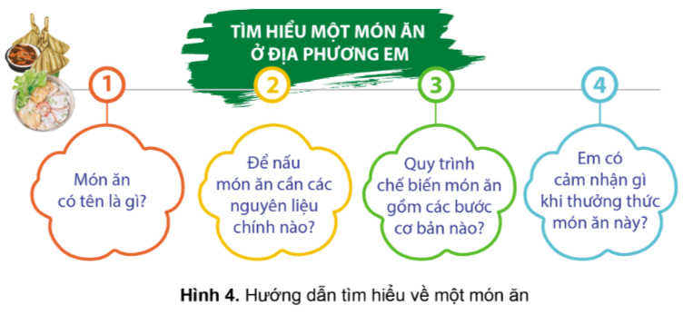
Lựa chọn và giới thiệu về một món ăn tiêu biểu ở địa phương em theo gợi ý của hình 4

Slide 21
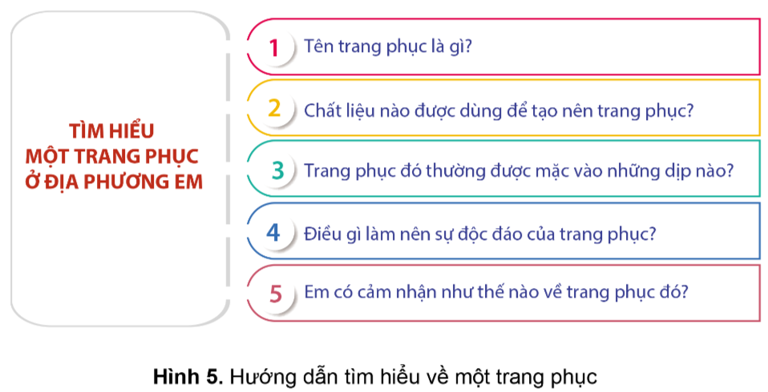
Lựa chọn và giới thiệu về một trang phục tiêu biểu ở địa phương em theo gợi ý của hình 5

Slide 22
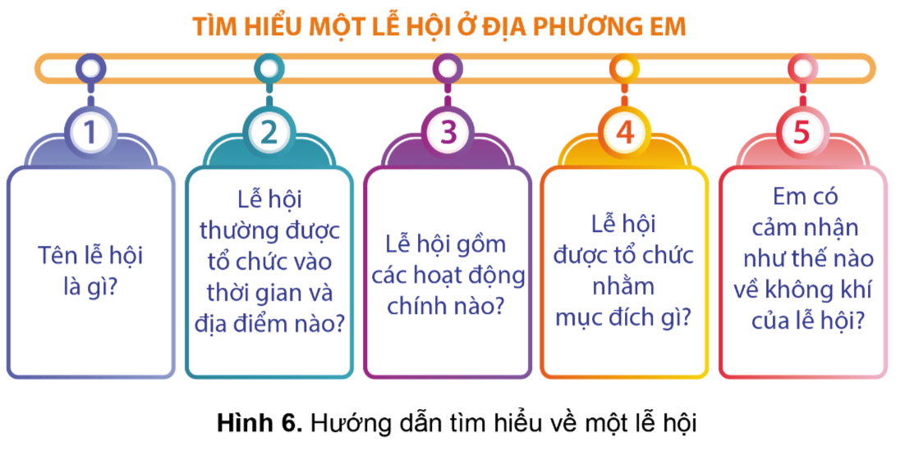
Lựa chọn và giới thiệu về một lễ hội tiêu biểu ở địa phương em theo gợi ý của hình 6

Slide 23

Các nhóm thuyết trình trước lớp

Slide 24
PHIẾU ĐÁNH GIÁ BÀI THUYẾT TRÌNH
Người thực hiện: ……………………………………… | Người đánh giá: ………………...
Tiêu chí | Điểm
Hình thức | 2,0
Bố cục gồm 3 phần: mở đầu, nội dung, chính, kết luận | 2,0
Nội dung | 5,0
Lựa chọn và sử dụng thông tin chính xác, khoa học | 1,0
Nội dung bài thuyết trình đảm bảo được các ý cơ bản theo gợi ý trong SGK Lịch sử và Địa lí 4 tr.11,12 | 3,0
Phân công nhiệm vụ các thành viên trong nhóm rõ ràng | 1,0
Kĩ năng thuyết trình | 3,0
Lời nói rõ ràng, chính xác, người nghe hiểu được đầy đủ nội dung | 1,0
Nhấn mạnh những nội dung cốt lõi của bài thuyết trình | 1,0
Có lắng nghe và phản hồi được các câu hỏi của GV hoặc HS khác | 0,5
Sử dụng hiệu quả phương tiện học tập để hỗ trợ thuyết trình | 0,5

Slide 25
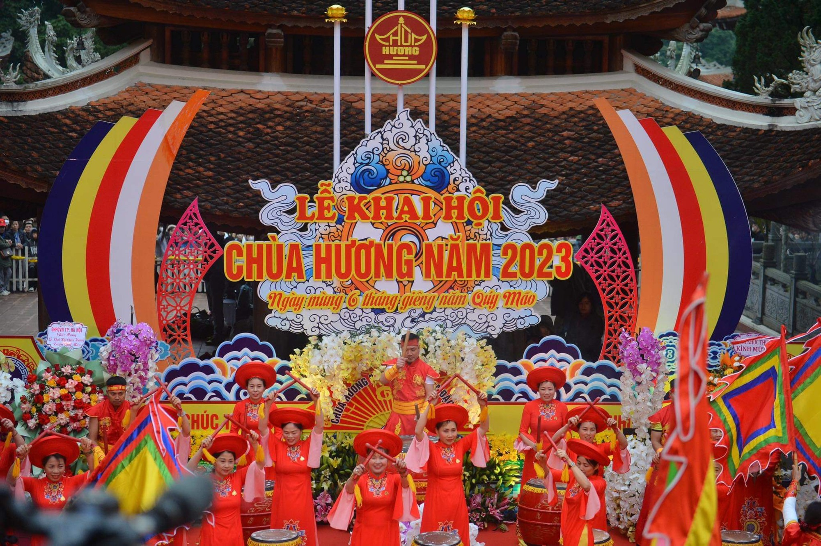
Bài tham khảo: Tìm hiểu về một lễ hội (lễ hội chùa Hương):
Lễ hội Chùa Hương diễn ra trên địa bàn xã Hương Sơn, huyện Mỹ Đức, Hà Nội.
Lễ hội bắt đầu từ ngày 6 tháng Giêng và thường kéo dài đến hết tháng Ba âm lịch hằng năm.

Slide 26
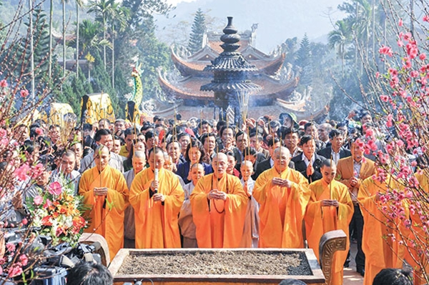
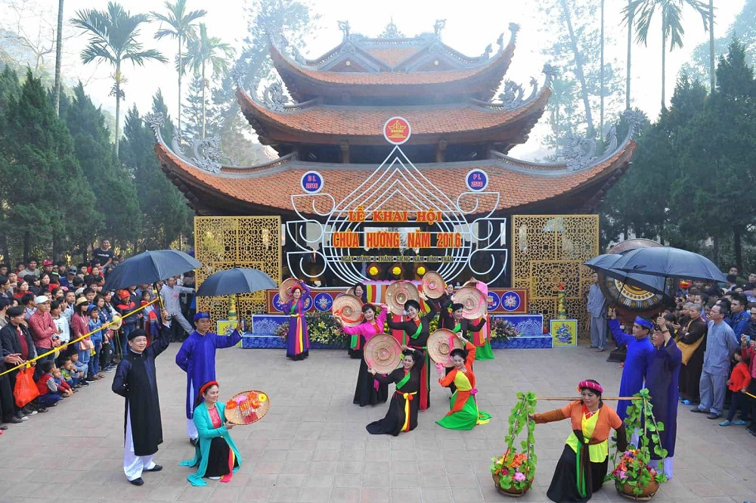
Mở đầu là lễ dâng hương, gồm hương, hoa, đèn, nến,... Bên cạnh phần lễ, phần hội ở chùa Hương là nơi hội tụ nhiều nét sinh hoạt văn hoá dân tộc độc đáo như hát chèo, hát văn,...

Slide 27
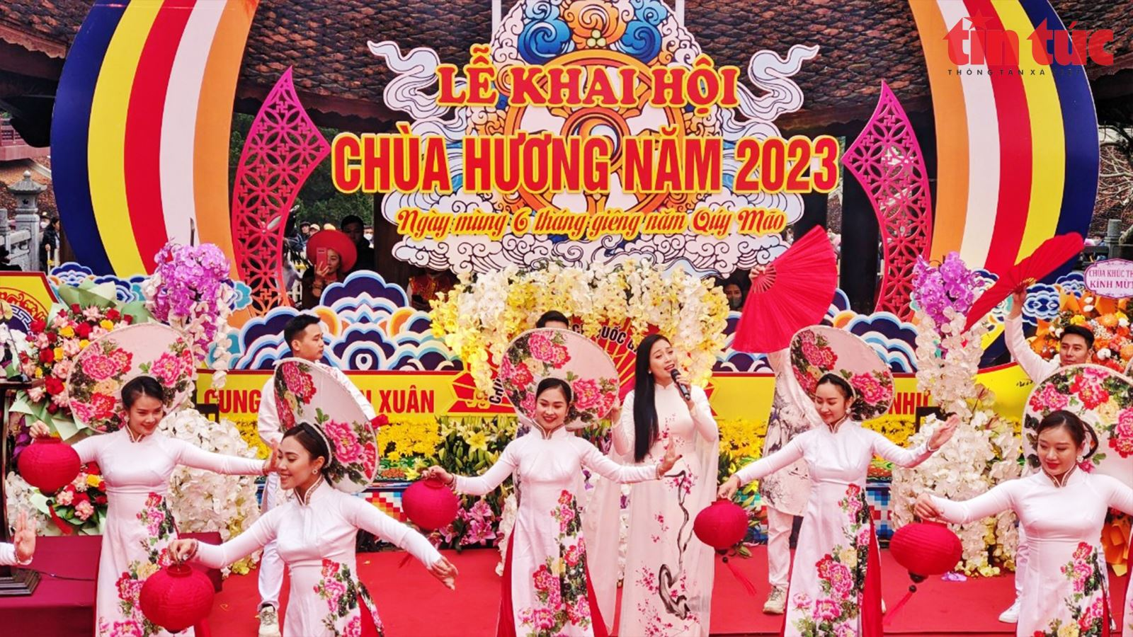
Lễ hội Chùa Hương là hoạt động mang đậm nét văn hoá của người dân vùng Đồng bằng Bắc Bộ.

Slide 28


Slide 29





